Slide 1
Curso Base de Datos
Tarea 1: Instalación de MySQL

Slide 2

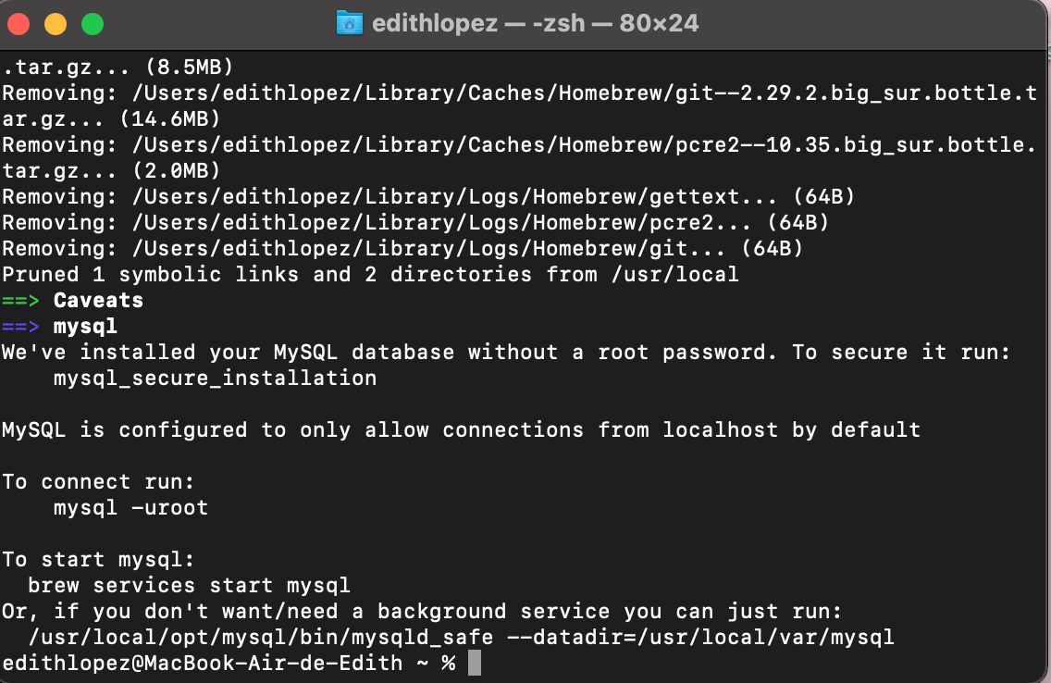
brew install mysql

Slide 3
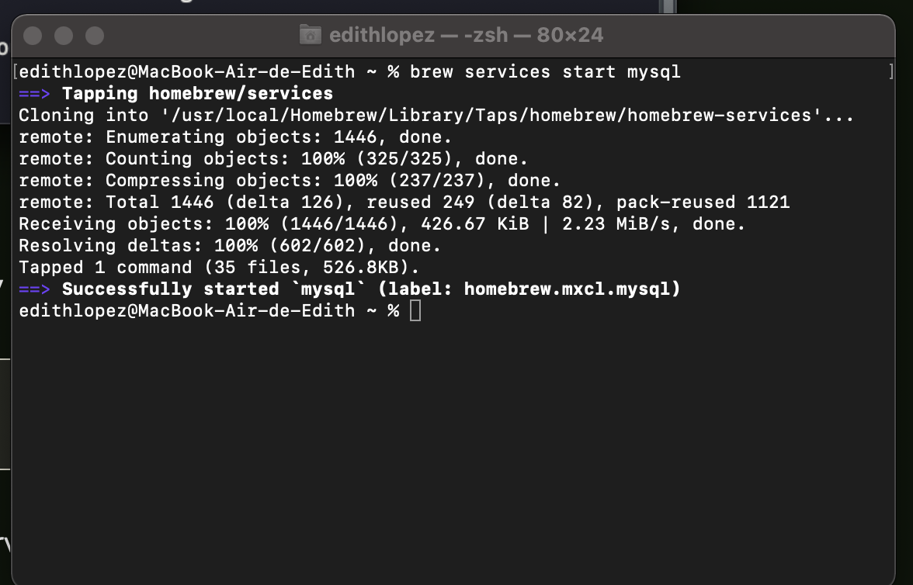
brew services start mysql

Slide 4
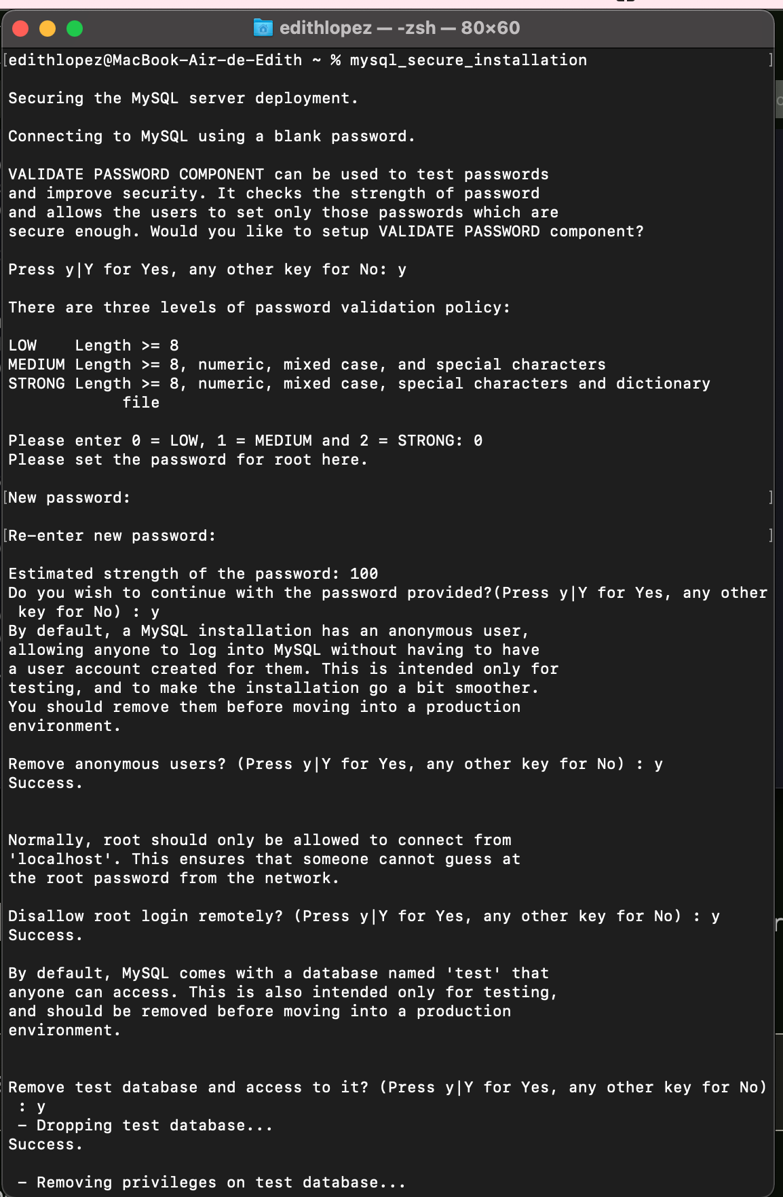
mysql_secure_installation

Slide 5
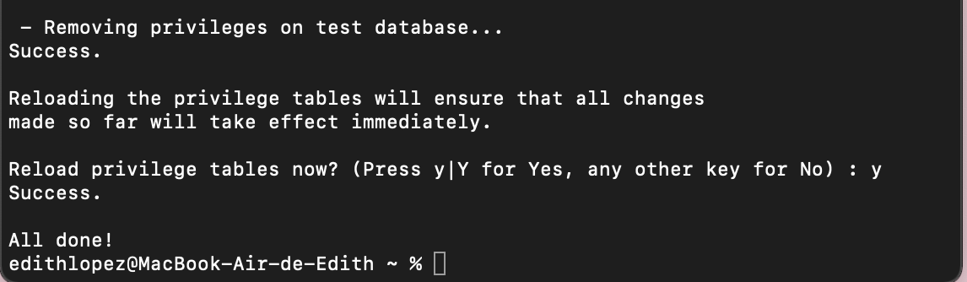

Slide 6
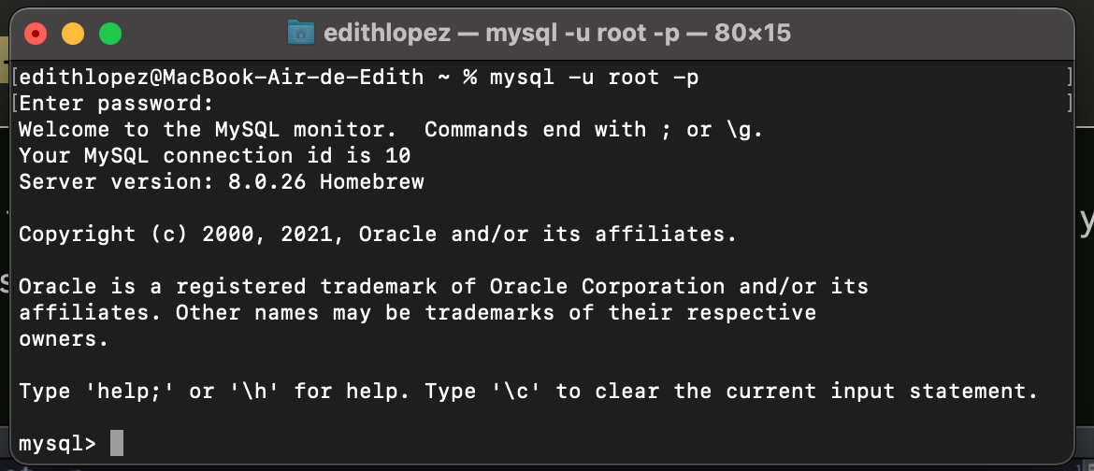
mysql -u root -p

